Slide 1
Мы за здоровый образ жизни!

Slide 2
Здоровье — бесценное богатство каждого человека в отдельности, и всего общества в целом. При встречах и расставаниях с близкими нам людьми мы всегда желаем им хорошего здоровья, потому что это — главное условие полноценной и счастливой жизни.

Slide 3
Чтобы иммунная система работала, как часы, ее надо поддерживать ежедневно, а не только в период эпидемий гриппа! Как же зарядить свой иммунитет? Ответ прост — вести здоровый образ жизни.

Slide 4
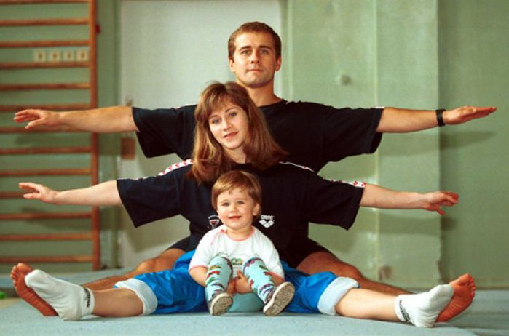
Ежедневная утренняя зарядка — обязательный минимум физической нагрузки на день. Необходимо сделать её такой же привычкой, как умывание по утрам.
Правильное питание так же способствует укреплению вашего здоровья.

Slide 5
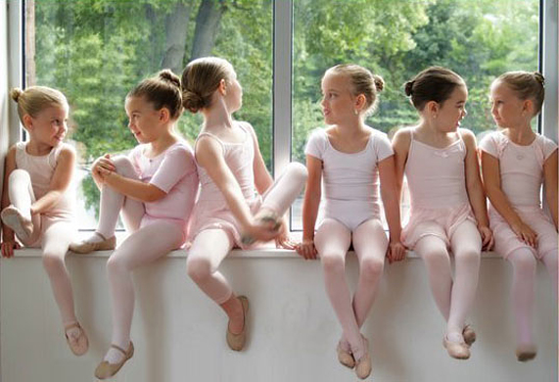
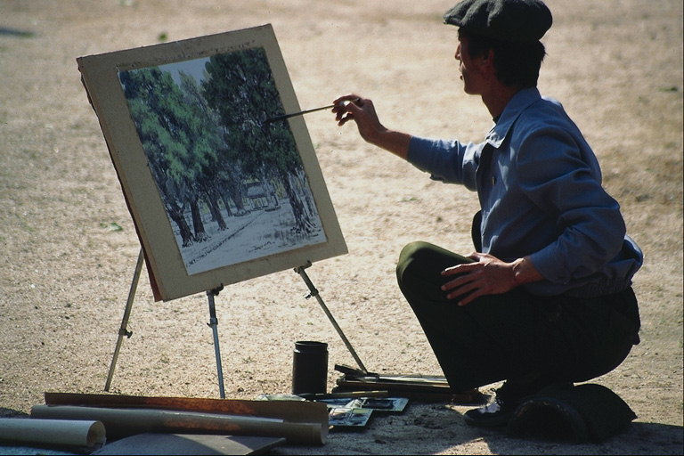
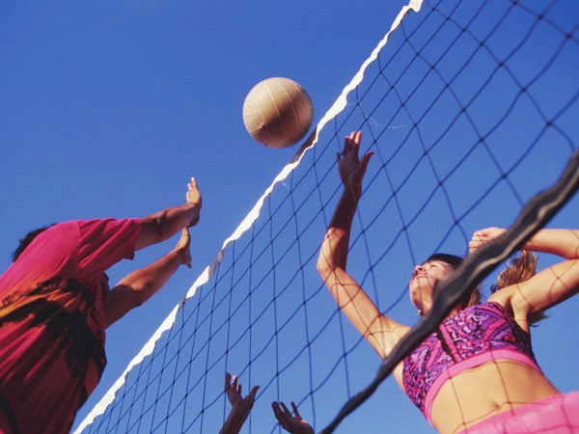
Занимайтесь любимыми делами: рисуйте, читайте, пишите стихи, танцуйте, путешествуйте, занимайтесь спортом. Именно это сделает вас счастливее.

Slide 6
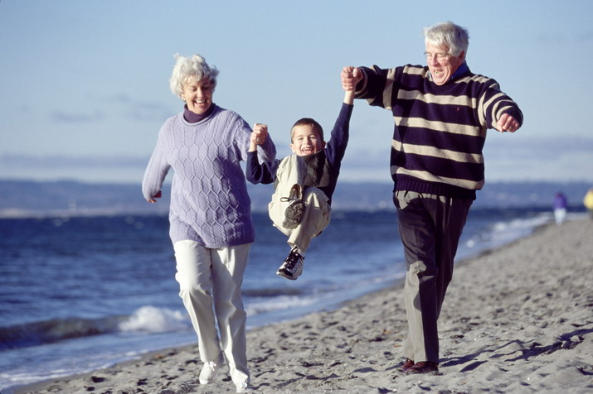
Здоровый образ жизни помогает нам выполнять наши цели и задачи, успешно реализовывать свои планы, справляться с трудностями. Крепкое здоровье, поддерживаемое и укрепляемое самим человеком, позволит ему прожить долгую и полную радостей жизнь.

Slide 7
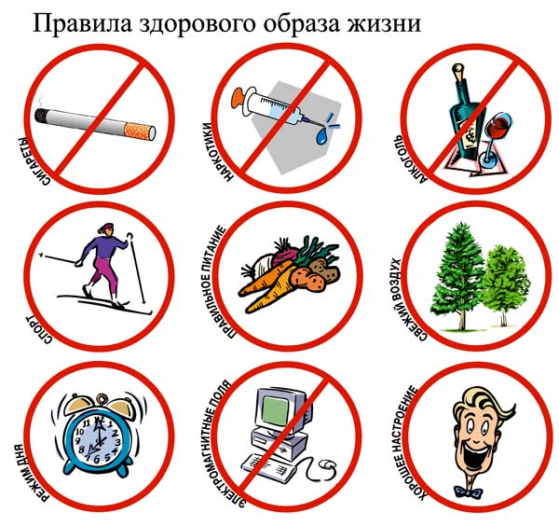
В чем заключается правильный образ жизни

Slide 8
Автономное муниципальное образовательное учреждение
Дополнительного образования детей
« Агалатовская детская школа искусств»
Всеволожский район, Ленинградской области
Ярмухомедова Камилла Равилевна, 11 лет, 4 (7) класс
Отделение изобразительного искусства
Преподаватель Бариева Диляра Даниловна
2014 год

